Slide 1
Binär und Binomial Heaps
Von: Luca Stamos, Stefan Steinhauer, Dimitri Osokin, Marc Kevin Zenzen

Slide 2
Inhaltsverzeichnis
Einleitung / Allgemeines
Lernziele
Prioritätswarteschlange (ADT)
Binär Heaps
Binomial Heaps
Laufzeiten
Implementierung

Slide 3
Einleitung/Allgemeines
Binär- und Binomial Heaps als Prioritätswarteschlange (ADT)
Binär Heaps erstmals implementiert in 1964 von J. W. J. Williams
Erweitert von Robert W. Floyd im selben Jahr
Binomial Heaps erstmals beschrieben im Jahr 1978 von Jean Vuillemin
Praktischer Einsatz in Servern und Betriebssystemen

Slide 4
Lernziele
Sie verstehen:
den Aufbau von Binären Heaps
den Aufbau von Binomial Heaps
die Unterschiede zwischen den beiden Heaps
Sinn der Heap-Strukturen
verschiedene Funktionen (Operationen) der Heaps
den Unterschied / Vergleich der Laufzeiten von Heaps und z.B Quicksort

Slide 5
Prioritätswarteschlange (ADT)
Warteschlange oder Stack (Stapel) mit Prioritätswert
stellt Funktionen isEmpty, Insert und extractMin/Max zur Verfügung.
Heaps -> implementieren -> Priority Queue
merge, heapifyUp / Down
Vorteile:
Binär Heap -> Element mit höchster Prio. immer in der Wurzel
Binomial Heap -> mergen geht sehr schnell (O(log n))

Slide 6
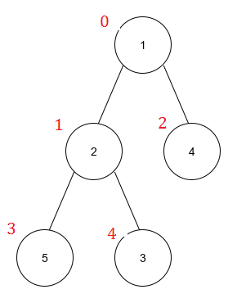
Anwendungsbeispiel (Organspende)
nächster Patient

Slide 7
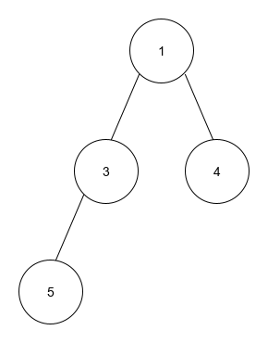
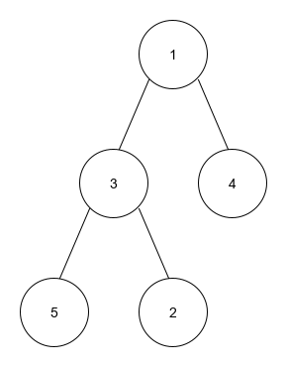
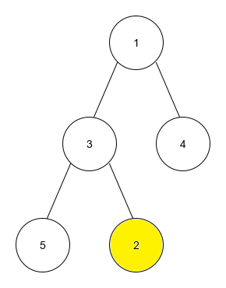
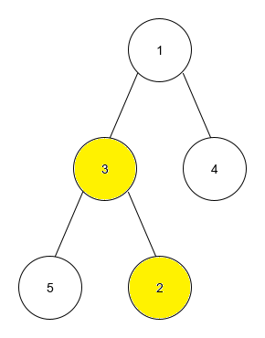


Binär Heaps
Insert()
heapifyUp()

Slide 8
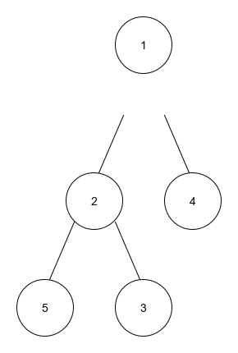

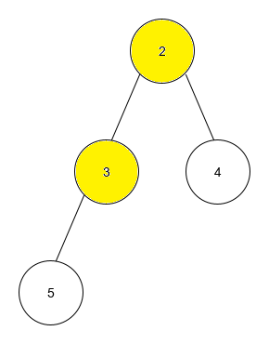

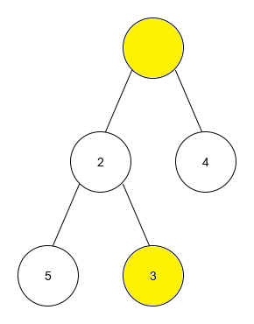
Binär Heaps
extractMin() / poll
heapifyDown()

Slide 9
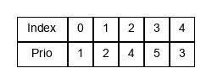
Binär Heaps
Linke Child: i = i * 2 + 1
Rechte Child: i = i * 2 + 2
Elternelement: i = floor((i -1) / 2)

Slide 10
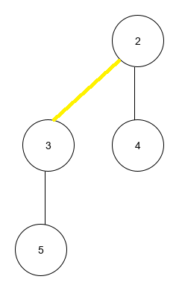
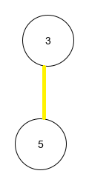
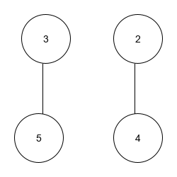
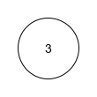
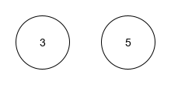
Binomial Heaps
Binomial Heaps beschreibt man als die Menge verbundener Binomialbäume
Binomialbäume werden mit zwei Bedingungen definiert
Ein Binomialbaum 0-ten Grades hat einen Knoten
Im Binomial Heap kann es nur einen Baum jeden Grades geben
Mehrere Bäume eines Grades werden “gemerged”:

Slide 11
Binomial Heaps
Beim entfernen eines Knotens, entstehen Bäume aus den restlichen Teilbäumen
Das entfernen erfolgt mit der Operation ExtractMin / poll
Binomial Heaps lassen sich auch binär darstellen
Dafür stelle man die Anzahl der Knoten als Dualzahl da

Slide 12
Laufzeiten
Operation | Binär | Binomial
insert | O(log n) | O(log n)
peek | O(1) | O(log n)
extractMin | O(log n) | O(log n)
merge | O(n) | O(log n)

Slide 13
Implementierung
Kotlin
Grafische Darstellung mit LibGDX
Binary Heap
Binominal Heap

Slide 14
Klasse: Node
Priority
posX, posY (grafische Oberfläche)
ggbf. Payload
updatePosition(), draw(), drawText() (grafische Oberfläche)

Slide 15

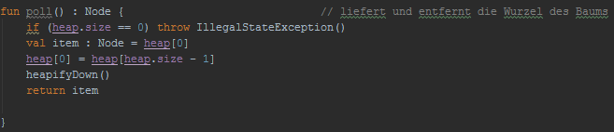
Klasse: BinaryHeap
heap : mutableListOf<Node>()
addNode()
poll()

Slide 16

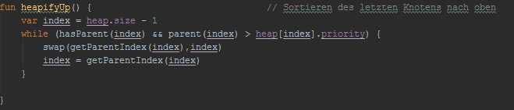
Klasse: BinaryHeap
peek()
heapifyUp()

Slide 17
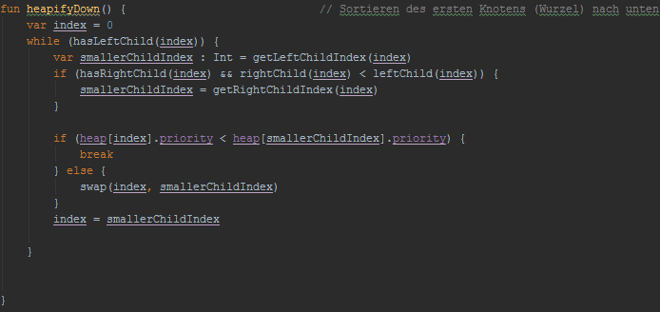
Klasse: BinaryHeap
heapifyDown()

Slide 18
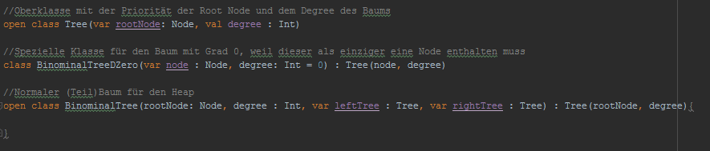
Klasse: BinominalTree(s)
Oberklasse Tree -> rootNode : Node, degree : Int
Unterklasse BinominalTreeDZero -> node : Node, degree : Int = 0
Unterklasse BinominalTree -> leftTree : Tree, rightTree : Tree

Slide 19
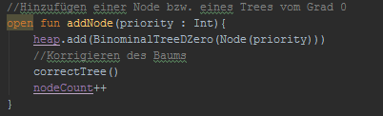
Klasse: BinominalHeap
heap : muteableListOf<Tree>()
lines : mutableListOf<Vector2>(), nodeCount : Int (grafische Oberfläche)
addNode()

Slide 20
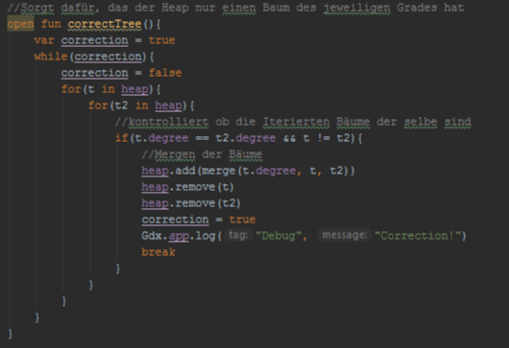
Klasse: BinominalHeap
correctTree()

Slide 21

Klasse: BinominalHeap
merge()

Slide 22
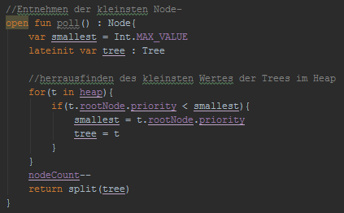
Klasse: BinominalHeap
poll()

Slide 23
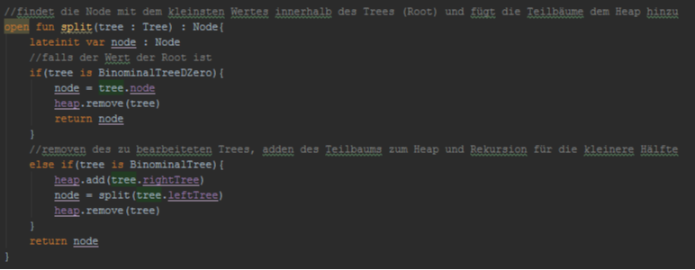
Klasse: BinominalHeap
split()

Slide 24
Fragen ???

